Slide 1
Математика
Сядьте зручно, посміхніться,
І на мене подивіться.
Зробимо в науку крок,
Починаємо урок!

Slide 2
Тема уроку.
Додаємо і віднімаємо числа
частинами.

Slide 3
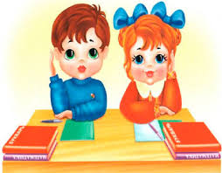
На уроці я буду…
кмітливим
уважним
старанним
наполегливим

Slide 4
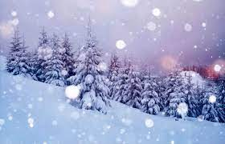

Slide 5
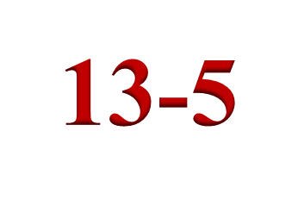
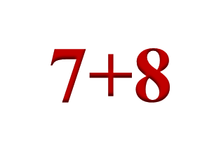
Усний рахунок
18-9
21-6
90-2
50-4
32+8

Slide 6
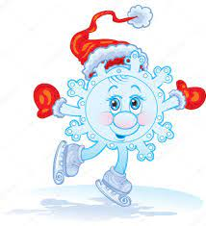
Гра «Метелиця»
90-7 =83 20- 2=18
84+6 =90 50- 7=43
33+7 =40 68+ 2 =70

Slide 7
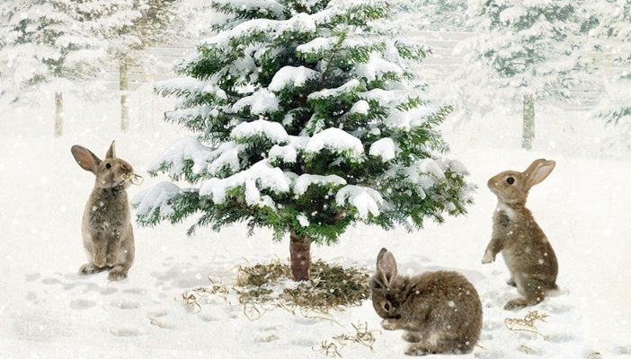
Гра
«Зайчики гріються»
55+16= 47+25=
42-18= 58-29=

Slide 8
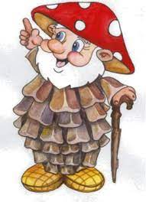

Slide 9
Замініть число сумою розрядних доданків
26=20+6
32=30+2
74=70+4
47=40+7
99=90+9
63+18=
10+8
55-36=
30+6

Slide 10
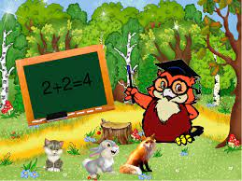
Задача
Потім прилетіло ще 5 сойок. Скільки птахів стало на дереві?

Slide 11
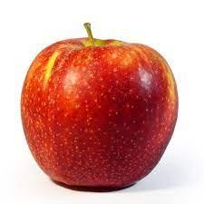
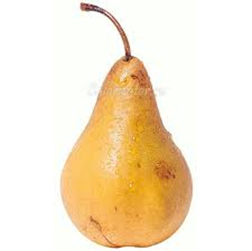
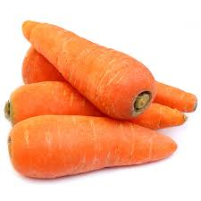
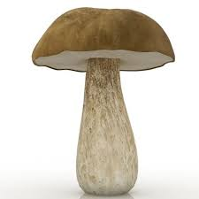
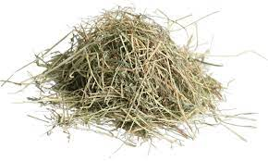
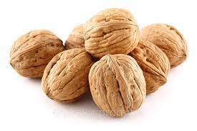
Гостинці для друзів
35+6 51-6
88+3 70-4
92-6
69+2 54+6

Slide 12
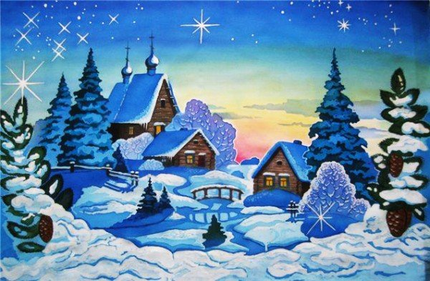
САМОСТІЙНО!!!!!
Завдання 56 стор.16-
друкований зошит

